Slide 1
Aparato Estomatognático Aurora Belén González González 2:C

Slide 2
El sistema estomatognático está compuesto por:
Labios,
Lengua,
Dientes,
Encías,
Mejillas,
Paladar,
Amígdalas,
Orofaringe,
Gándulas salivales,
El piso de la boca,
Frenillos,
Maxilares,
Ganglios linfáticos,
Senos paranasales
Articulación craneomandibular,
Así como los huesos, los músculos y la piel del territorio orofacial.

Slide 3
Es un aparato muy amplio, que implica cientos de enfermedades, entre estas:
CARIES
es una enfermedad multifactorial que se caracteriza por la destrucción de los tejidos del diente como consecuencia de la desmineralización provocada por los ácidos que genera la placa bacteriana. Las bacterias fabrican ese ácido a partir de los restos de alimentos de la dieta que se les quedan expuestos. La destrucción química dental se asocia a la ingesta de azúcares y ácidos contenidos en bebidas y alimentos. La caries dental se asocia también a errores en las técnicas de higiene así como pastas dentales inadecuadas, falta de cepillado dental, ausencia de hilo dental, así como también con una etiología genética.

Slide 4
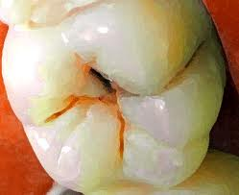

Slide 5
GINGIVITIS:
es una enfermedad bucal generalmente bacteriana que provoca inflamación y sangrado de las encías, causada por los restos alimenticios que quedan atrapados entre los dientes. Es muy frecuente que su origen sea causado por el crecimiento de las muelas del juicio, que produce una concavidad, que es donde se deposita el agente patógeno o bacteria. Esta enfermedad se puede desarrollar después de tres días de no realizar la higiene oral (cepillado de dientes y lengua). Cuando esta enfermedad evoluciona a un estado crónico, provoca bolsas periodontales, movilidad dentaria, sangrado excesivo y espontáneo, y pérdida del hueso alveolar que sostiene a los dientes, con la gran posibilidad de perder piezas dentales.

Slide 6
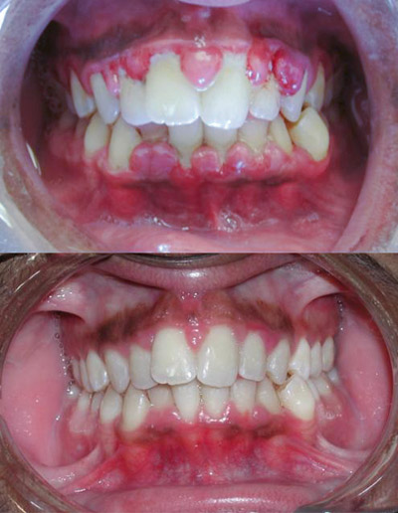

Slide 7
LA FARINGITIS
es la inflamación de la mucosa que reviste la faringe. Generalmente le acompañan síntomas como deglución difícil, amígdalas inflamadas y fiebre más o menos elevada. Las posibles causas de la faringitis son las infecciones víricas, infecciones bacterianas o reacciones alérgicas. Los principales agentes causantes bacterianos son Streptococcus pyogenes, Haemophilus influenzae, entre otros

Slide 8
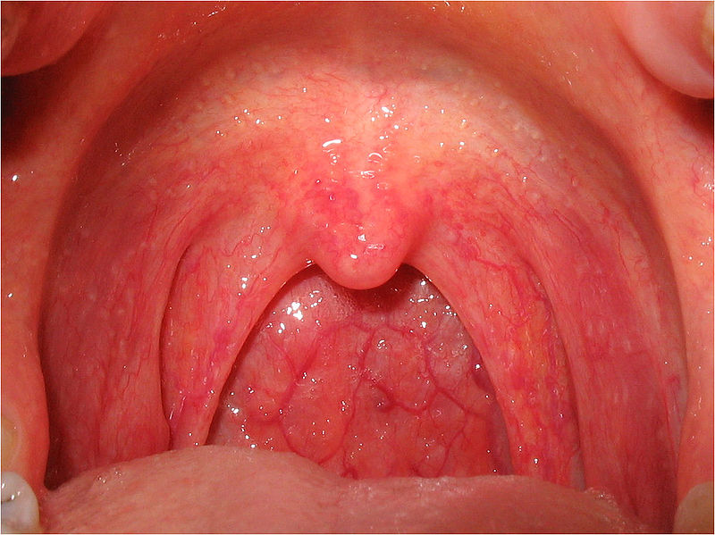

Slide 9
HERPES SIMPLE
es una enfermedad infecciosa inflamatoria de tipo vírico, que se caracteriza por la aparición de lesiones cutáneas formadas por pequeñas vesículas agrupadas en racimo y rodeadas de un halo rojo. Es causada por el virus herpes simplex, o virus herpes hominis, de tipo I (VHS-1) que afecta cara, labios, boca y parte superior del cuerpo, y de tipo II (VHS-2) que se presenta más frecuentemente en genitales y parte inferior del cuerpo.[2] Actualmente no existe cura definitiva para el herpes.[3] Sin embargo hay varias formas de tratamiento disponibles para reducir los síntomas y acelerar el proceso de curación de las lesiones, tras el cual el virus persistirá de forma latente en el organismo hasta la reaparición del siguiente episodio activo.

Slide 10
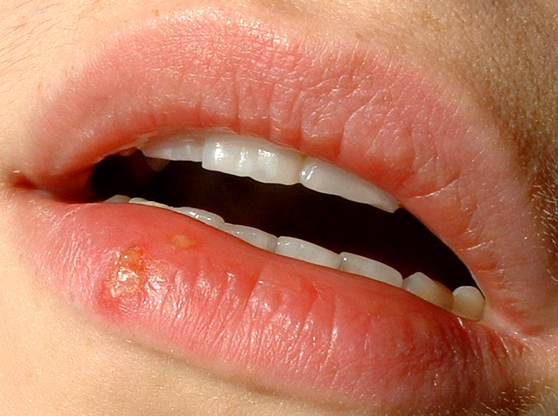

Slide 11
CANDIDIASIS
es una infección fúngica (micosis) de cualquiera de las especies Candida (todas las levaduras), de las cuales la Candida albicans es la más común. También comúnmente referida como una infección por deuteromycetes, la candidiasis también es técnicamente conocida como candidosis, moniliasis, y oidiomycosis

Slide 12
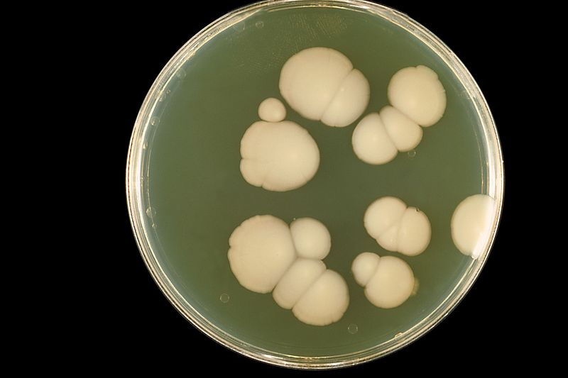

Slide 13
ANQUILOSIS
La anquilosis temporo-mandibular, es la fusión ósea, fibrosa o cartilaginosa de las superficies que conforman la articulación: cavidad glenoidea del temporal-cóndilo mandibular. La anquilosis puede presentarse en periodo de crecimiento o después de completado este, afectando la función mandibular y en ocasiones estética facial. Los daños que se pueden presentar en esta patología no son solo funcionales o estéticos si no también psicológicos

Slide 14
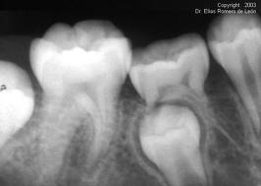

Slide 15
LABIO LEPORINO Y PALADAR HENDIDO
El paladar hendido se presenta cuando el paladar no se cierra completamente sino que deja una abertura que se extiende hasta la cavidad nasal. La hendidura puede afectar a cualquier lado del paladar. Puede extenderse desde la parte anterior de la boca (paladar duro) hasta la garganta (paladar blando). A menudo la hendidura también incluye el labio. El paladar hendido no es tan perceptible como el labio leporino porque está dentro de la boca. Puede ser la única anomalía que presenta el niño o puede estar asociado con el labio leporino u otros síndromes.

Slide 16
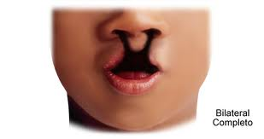

Slide 17
El labio leporino es una anomalía en la que el labio no se forma completamente durante el desarrollo fetal. El grado del labio leporino puede variar enormemente, desde leve (muesca del labio) hasta severo (gran abertura desde el labio hasta la nariz).
El labio leporino recibe distintos nombres según su ubicación y el grado de compromiso del labio. Una hendidura en un lado del labio que no se extiende hasta la nariz se denomina unilateral incompleta. Una hendidura en un lado del labio que se extiende hasta la nariz se denomina unilateral completa. Una hendidura que compromete ambos lados del labio y que se extiende y compromete la nariz se denomina bilateral completa.

